Slide 1
Обратные действия.

Slide 2
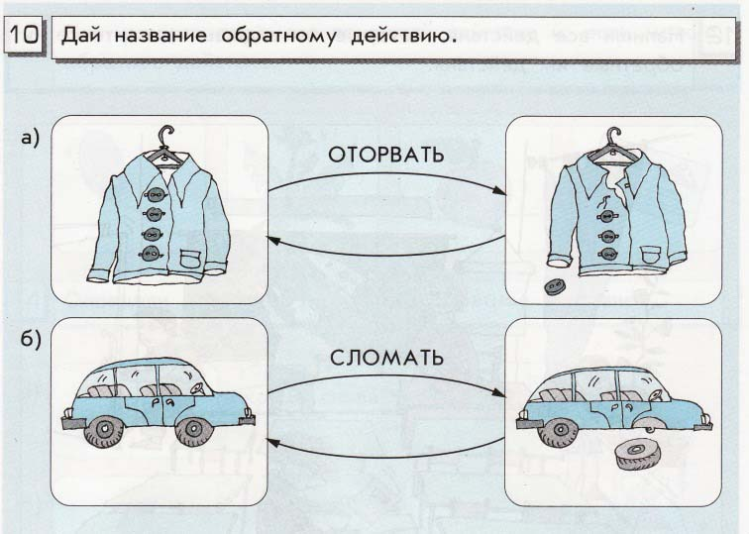
пришить
починить

Slide 3
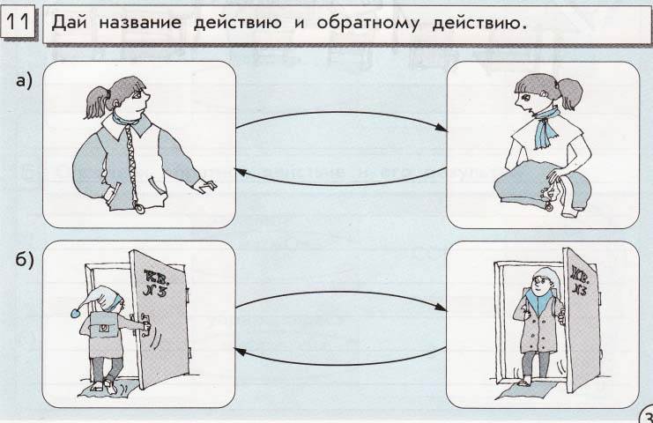
снять
одеть
войти
выйти

Slide 4
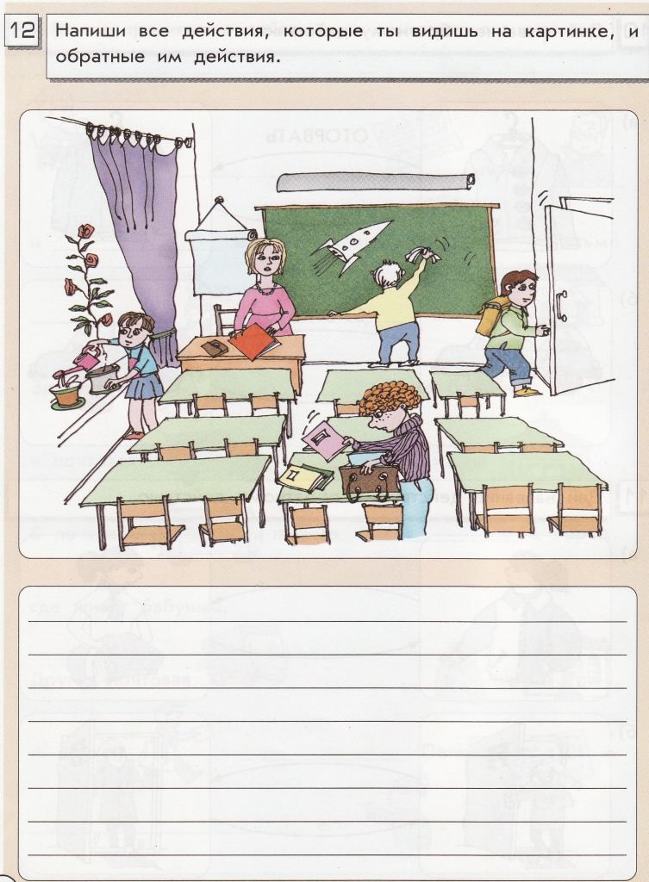
Встать – сесть
Закрыть журнал – открыть
Выйти – войти
Стереть – написать
Убрать книги – достать книги

Slide 5
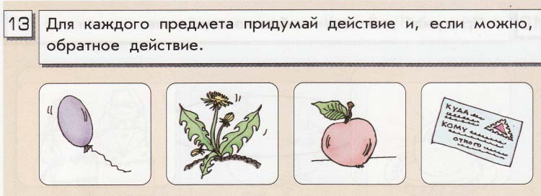

Slide 6
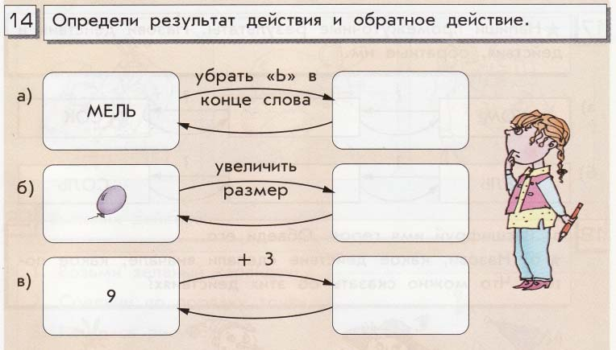
мел
дописать «Ь» в конце слова
уменьшить размер
12
- 3

Slide 7
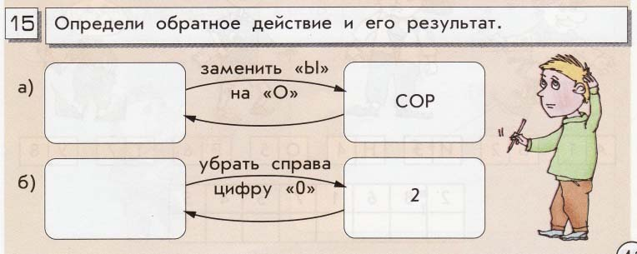
Самостоятельная работа

Slide 8
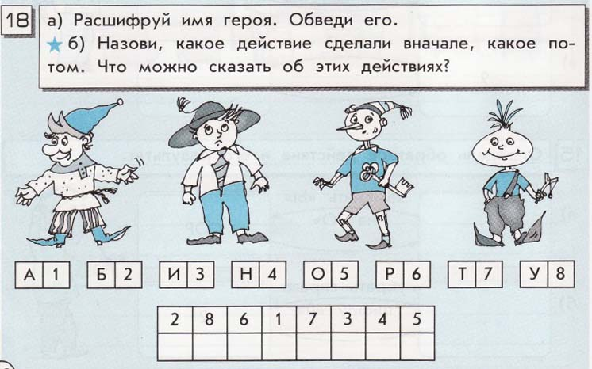
А
Б
И
Н
О
Р
Т
У

Slide 9
Домашнее задание
Стр. 42 №17

